Slide 1
<jsp:include>

Slide 2
<jsp:include>액션테그를 이용한 공통 영역 작성
보통 하나의 웹 사이트를 구성하는 페이지들은 동일한 상단 메뉴, 좌측메뉴 그리고 하단 푸터를 갖음.
이런 공통 구성 요소를 위한 코드를 모든 jsp페이지 마다 작성한다면 코드 중복 발생,
후에 구성요소 일부를 수정할 경우 모든 jsp페이지를 수정해야 하는 부담 발생
이때 사용하는 액션테그 <jsp:include>

Slide 3
<jsp:include>액션테그를 이용한 공통 영역 작성
<jsp:include>가 실행되면 sub.jsp페이지로
요청 흐름이 이동
웹
main.jsp
<jsp:include
page=“sub.jsp”
flush=“false”/>
출력내용 A
sub.jsp
출력내용 B
출력내용 C
sub.jsp의 실행이 끝나면 요청 흐름이 다시 <jsp:include>이후 부분으로 돌아온다.

Slide 4
<jsp:include>액션테그를 이용한 공통 영역 작성
<jsp:include page="포함할 페이지" flush="false"/>
page : 포함할 JSP페이지의 경로를 지정
flush : 지정한 JSP페이지를 실행하기 전에 출력 버퍼를 플러시할지 여부를 지정.
true이면 출력 버퍼를 플러시하고, false이면 플러시 하지 않음. 기본값은 false

Slide 5
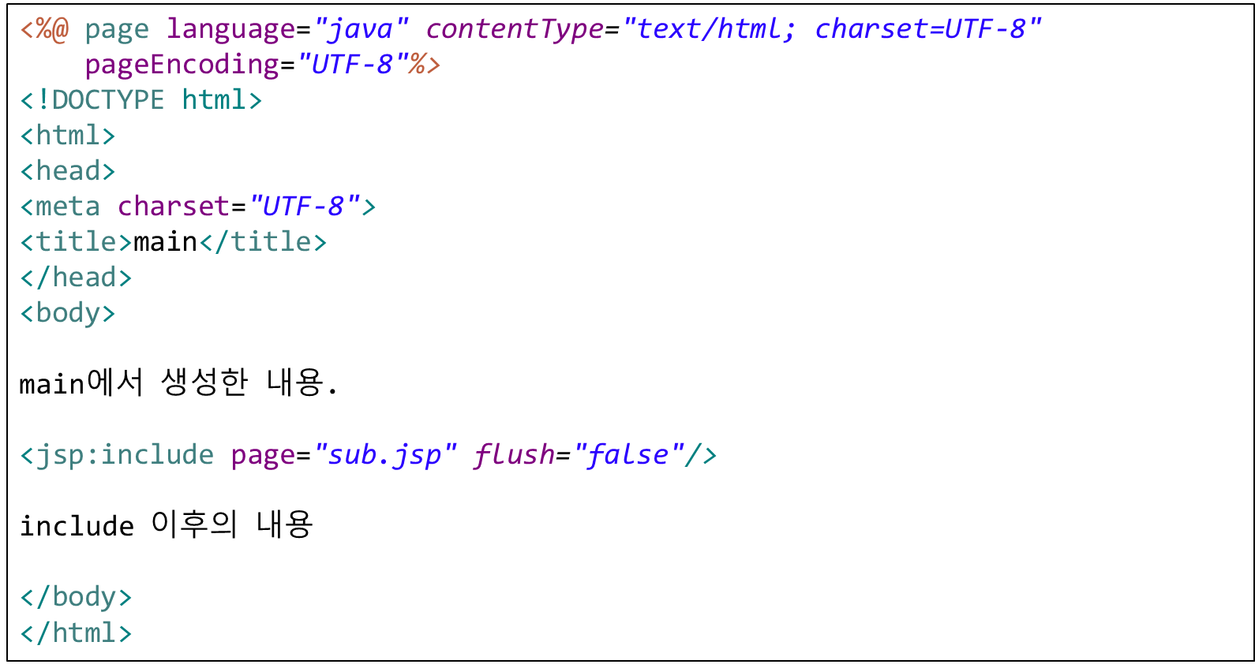
main.jsp

Slide 6
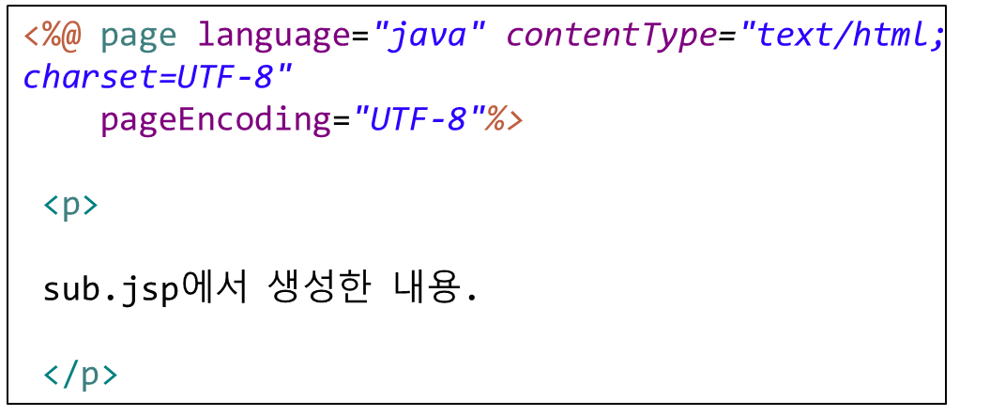
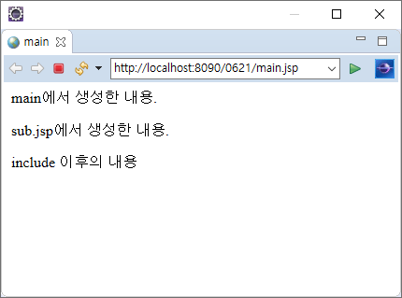
sub.jsp

Slide 7
<jsp:include>액션테그를 이용한 공통 영역 작성
jsp1
상단코드
-----
-----
-----
하단코드
jsp2
상단코드
-----
-----
-----
하단코드
jsp3
상단코드
-----
-----
-----
하단코드
모든 JSP페이지를 변경해줘야 한다.
jsp1
상단코드변경
-----
-----
-----
하단코드
jsp2
상단코드변경
-----
-----
-----
하단코드
jsp3
상단코드변경
-----
-----
-----
하단코드

Slide 8
<jsp:include>액션테그를 이용한 공통 영역 작성
<jsp:include page = “top.jsp”…/>
------
------
<jsp:include page = “left.jsp”…/>
이 페이지가 보여줄 내용
--------
--------
<jsp:include page = “bottom.jsp”…/>
top.jsp
상단코드
left.jsp
좌착메뉴코드
bottom.jsp
하단코드

Slide 9
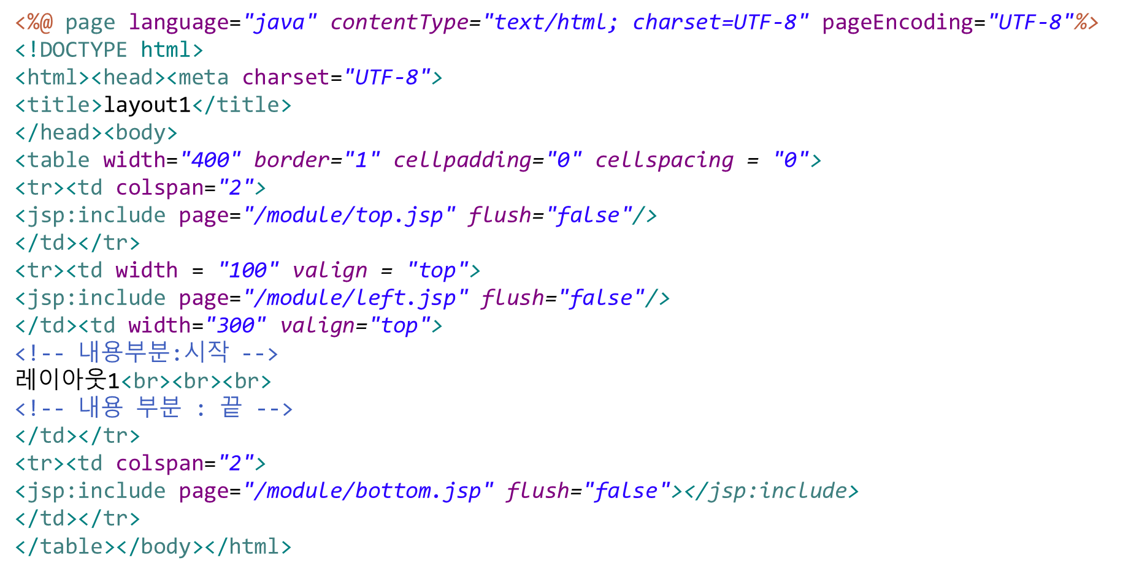
layout.jsp

Slide 10
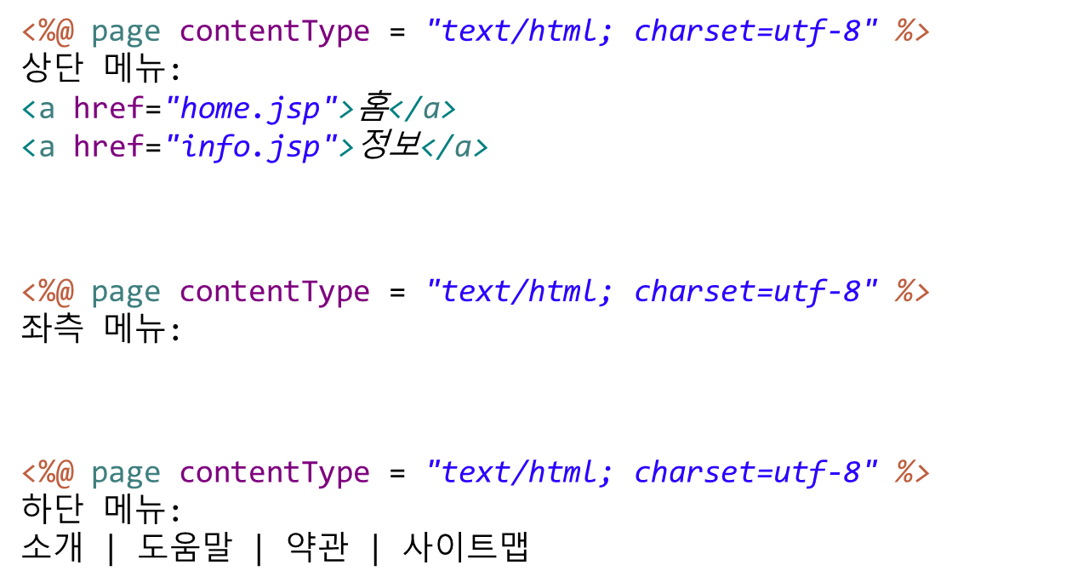
top.jsp
left.jsp
bottom.jsp

Slide 11
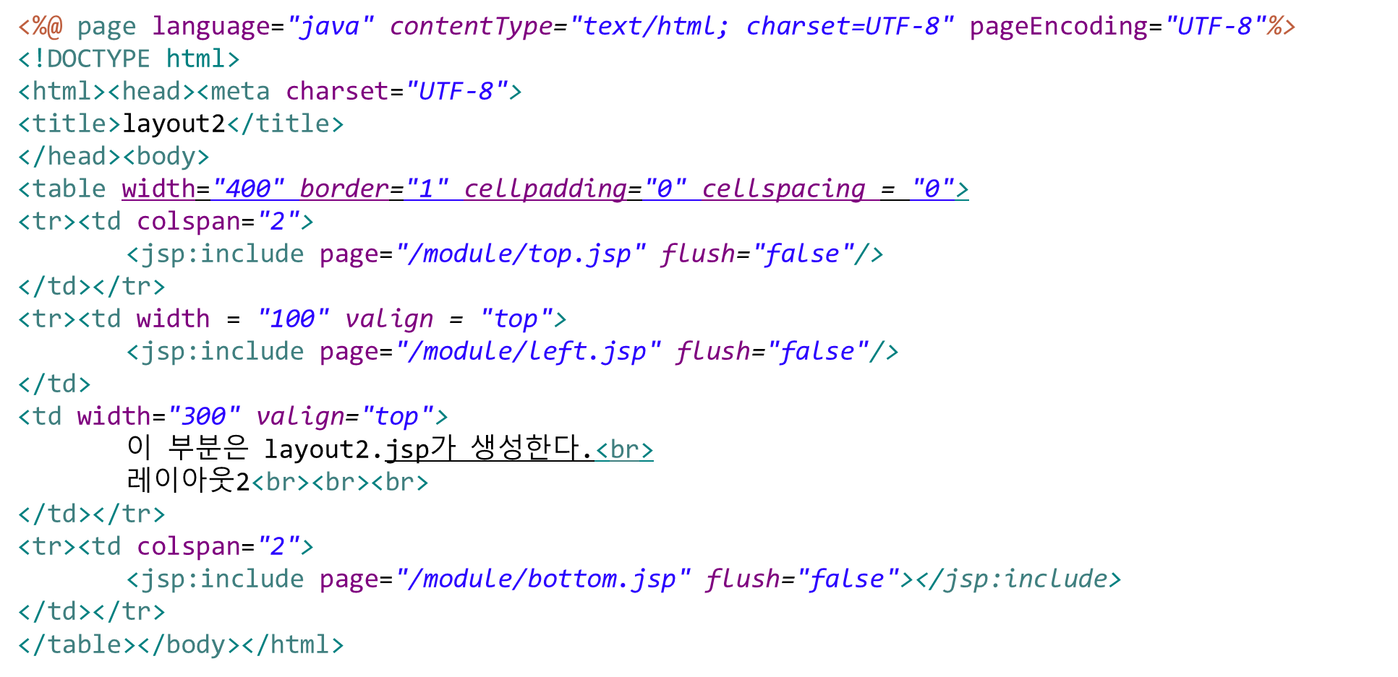
layout2.jsp

Slide 12
<jsp:parm>으로 포함할 페이지에 파라미터 추가
<jsp:include page="/module/top.jsp" flush="false">
<jsp:param name="param1" value="value1" />
<jsp:param name="param2" value="value2" />
</jsp:include>
<jsp:param>태그를 이용하여 포함할 jsp페이지에 파라미터를 추가할 수 있다.
<jsp:param>는 <jsp:include>액션태그의 자식태그로 추가
value 속성에는 값을 직접 지정하거나 표현식을 이용해서 값을 지정

Slide 13
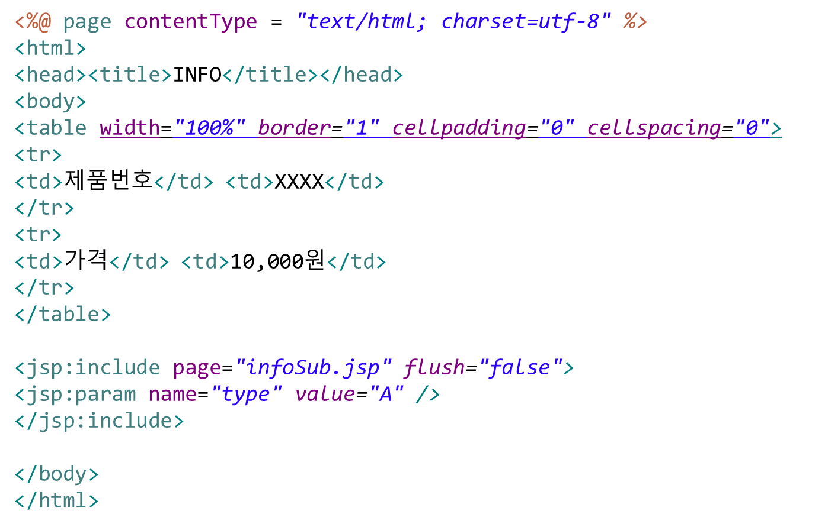
info.jsp

Slide 14
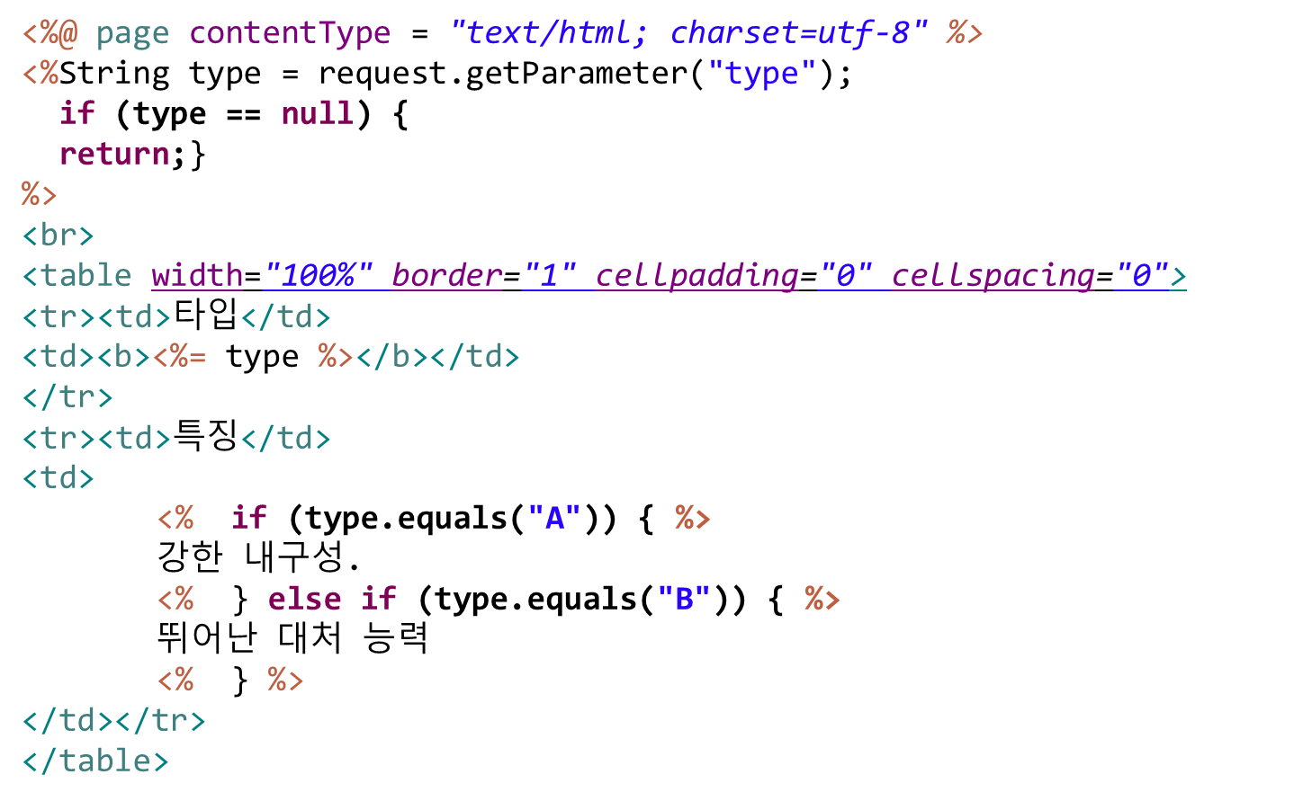
infoSub.jsp

Slide 15
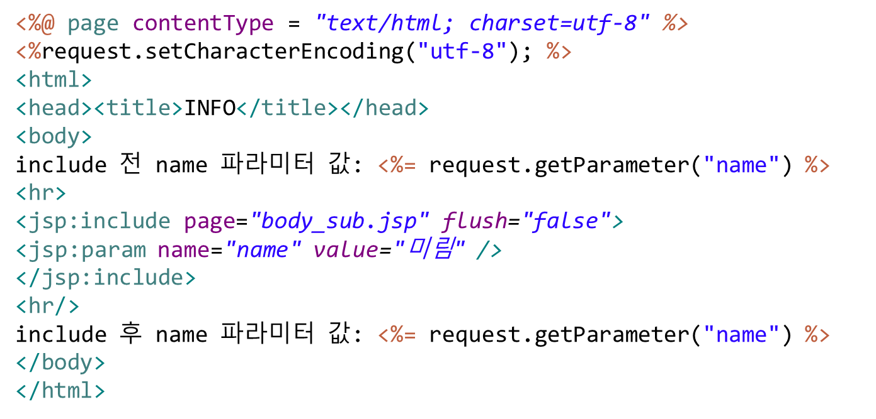
body_main.jsp

Slide 16
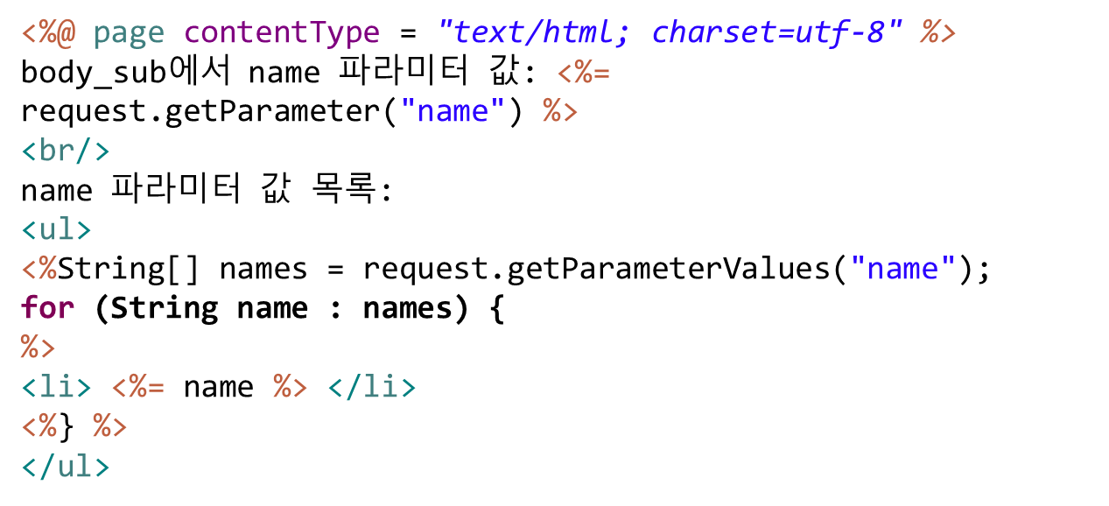
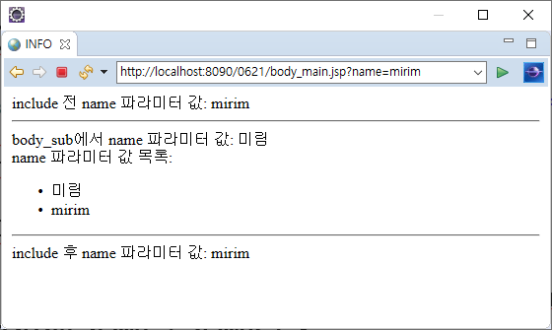
body_sub.jsp
http://localhost:8090/0621/body_main.jsp?name=mirim

Slide 17
<jsp:parm>으로 포함할 페이지에 파라미터 추가
http://localhost:8090/0621/body_main.jsp?name=mirim
위와 같이 GET방식으로 name 값을 전달
<jsp:param>액션 태그는 기존 파라미터 값을 유지한 채
새로운 파라미터 값을 추가하며,
이때 새롭게 추가된 파라미터 값이 우선한다.

Slide 18
include 디렉티브를 이용한 중복된 코드 삽입
include 디렉티브도 <jsp:include>액션 태그처럼 지정한 페이지를 현재 위치에 포함시키는 기능을 제공한다. 하지만 작동 방식에 차이가 있음
<jsp:include>액션태그는 다른 JSP로 실행의 흐름을 이동시킴
include 디렉티브는 다른파일의 내용을현재 위치에 삽입, jsp파일을 자바파일로 변환하고 컴파일

Slide 19
include 디렉티브를 이용한 중복된 코드 삽입
main.jsp
코드1
<%@ page file=“sub.jspf”%>
코드2
sub.jspf
코드sub1
main.jsp의 page 디렉티브 위치에
포함할 페이지의 코드를 삽입시킨 결과를
자바코드로 작성한다.
자바코드
코드1
코드sub1
코드2
자바코드를 서블릿 클래스로 컴파일

Slide 20
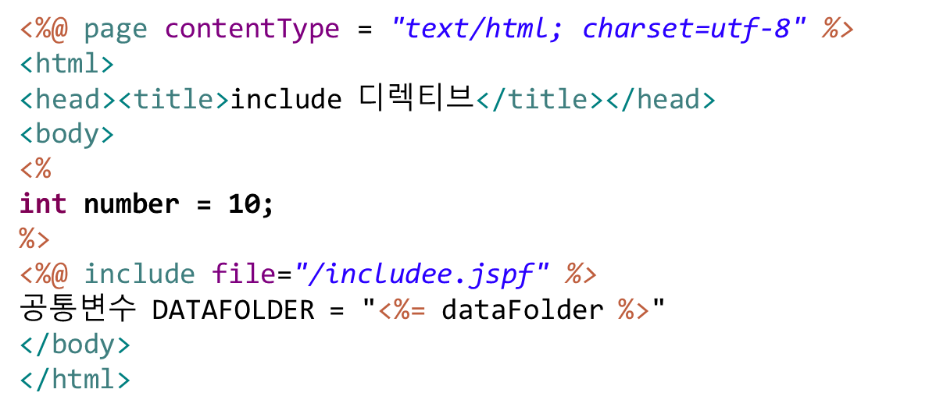
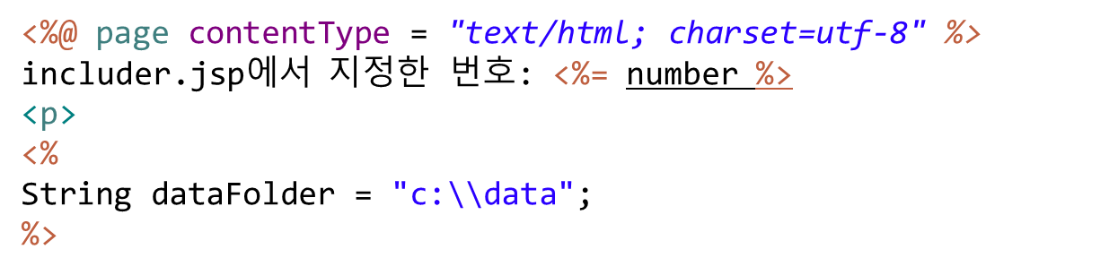
includer.jsp
includer.jsp의 include 디렉티브가 처리된 상태의 코드
<html>
<head><title>include 디렉티브</title></head>
<body>
includer.jsp에서 지정한 번호: 10
<p>
공통변수 DATAFOLDER = "c:\data"
</body>
</html>
includee.jspf

Slide 21

includee.jspf
includer.jsp의 include 디렉티브가 처리된 상태의 코드
<html>
<head><title>include 디렉티브</title></head>
<body>
includer.jsp에서 지정한 번호: 10
<p>
공통변수 DATAFOLDER = "c:\data"
</body>
</html>

Slide 22
include 디렉티브 목적
include 디렉티브는 코드차원에서 다른 jsp를 포함하기 때문에
<jsp:include>액션태그와는 다른, 아래 두 가지 용도로 주로 사용.
모든 JSP 페이지에서 사용하는 변수 지정
저작권 표시와 같이 모든 페이지에서 중복되는 간단한 문장
<%@ page contentType = "text/html; charset=utf-8" %>
이 사이트의 모든 저작물의 저작권은 미리미에게 있습니다.

Slide 23
코드 조각 자동 포함 기능
JSP는 include 디렉티브를 사용하지 않고 JSP의 앞,뒤에 지정한 파일을 삽입하는 기능을 제공
web.xml의 <include-prelude>와 <include-coda> 설정을 사용하는 것

Slide 24
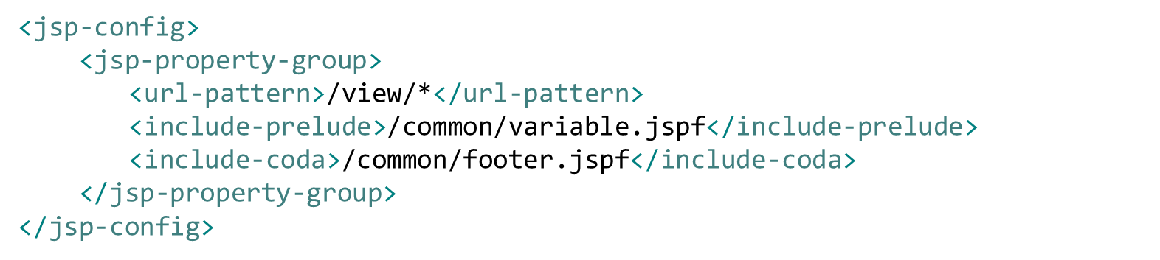
코드 조각 자동 포함 기능
<jsp-property-grop> : JSP의 프로퍼티를 포함한다.
<url-pattern> : 프로퍼티를 적용할JSP의 url패턴을 지정
<include-prelude> : url-pattern태그에 지정한 패턴에 해당하는 JSP 파일의 앞에 삽입할 파일을지정
<include-coda> : url-pattern 태그에 지정한 패턴에 해당하는 JSP파일의 뒤에 삽입할 파일을 지정

Slide 25
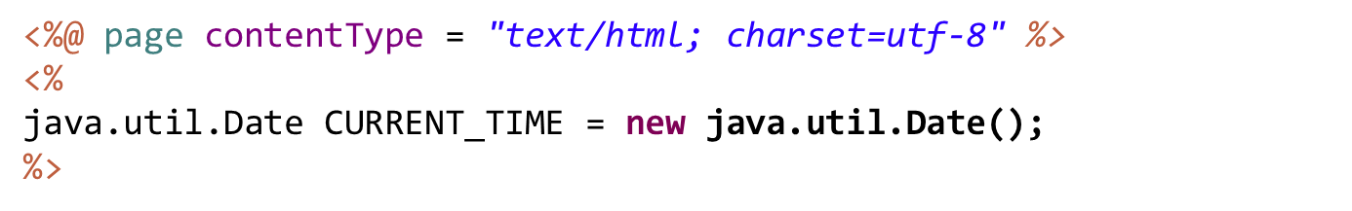

web.xml
variable.jspf
footer.jspf

Slide 26
autoInclude.jsp
<%@ page contentType = "text/html; charset=utf-8" %>
<html>
<head><title>자동 Include 실행</title></head>
<body>
현재 시간은 <%= CURRENT_TIME %> 입니다.
</body>
</html>

Slide 27
<jsp:include>액션태그와 include 디렉티브 비교
비교항목 | <jsp:include> | include 디렉티브
처리시간 | 요청 시간에 처리 | JSP파일을 자바 소스로 변환할 때 처리
기능 | 별도의 파일로 요청 처리흐름일 이동 | 현재 파일에 삽입시킴
데이터 전달방법 | request 기본 객체나 <jsp:param>을 이용한 파라미터 전달 | 페이지 내의 변수를 선언한 후, 변수에 값 지정
용도 | 화면의 레이아웃의 일부분을 모듈화 할 때 주로 사용 | 다수의 JSP 페이지에서 공통으로 사용되는 변수를 지정하는 코드나 저작권과 같은 문장을 포함

